Slide 1


MÔN
TẬP ĐỌC
TRƯỜNG: TH NGUYỄN CÔNG SÁU
KHỐI: 5

Slide 2

KHỞI ĐỘNG
Trò chơi: Hộp quà bí mật

Slide 3
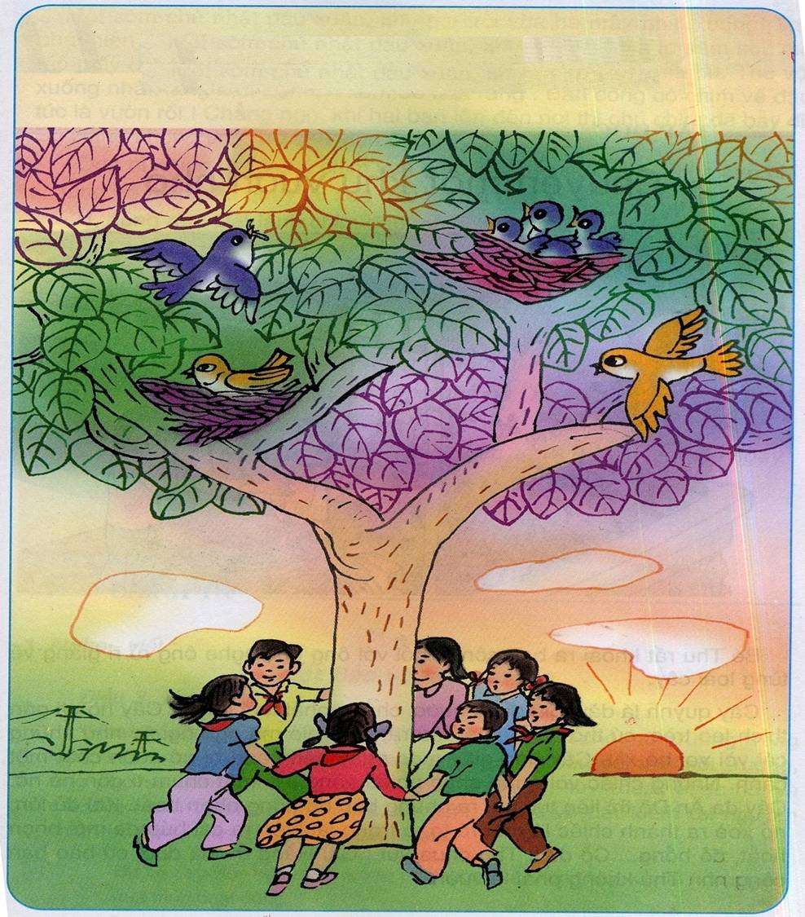
Giữ lấy màu xanh

Slide 4
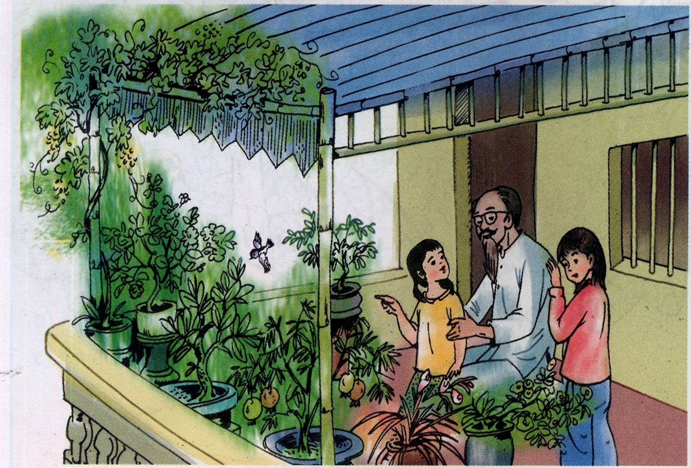

Slide 5
Tập đọc
Chuyện một khu vườn nhỏ
Theo Vân Long
(Xem sách trang 102 – 103)

Slide 6

Chuyện một khu vườn nhỏ
Bé Thu rất khoái ra ban công ngồi với ông nội, nghe ông rủ rỉ giảng về từng loài cây.
Cây quỳnh lá dày, giữ được nước, chẳng phải tưới nhiều. Cây hoa ti gôn thích leo trèo, cứ thò những cái râu ra, theo gió mà ngọ nguậy như những cái vòi voi bé xíu. Cây hoa giấy mọc ngay bên cạnh bị nó cuốn chặt một cành. Những chiếc vòi quấn chắc nhiều vòng, rồi một chùm ti gôn hé nở. Cây đa Ấn Độ thì liên tục bật ra những búp đỏ hồng nhọn hoắt. Khi đủ lớn, nó xòe ra những chiếc lá nâu rõ to, ở trong lại hiện ra cái búp đa mới nhọn hoắt, đỏ hồng… Có điều Thu chưa vui: Cái Hằng ở nhà dưới cứ bảo ban công nhà Thu không phải là vườn!
Một sớm chủ nhật đầu xuân, khi mặt trời vừa hé mây nhìn xuống, Thu phát hiện ra chú chim lông xanh biếc sà xuống cành lựu. Nó săm soi, mổ mổ mấy con sâu rồi thản nhiên rỉa cánh, hót lên mấy tiếng líu ríu. Thu vội xuống nhà Hằng mời bạn lên xem để biết rằng: Ban công có chim về đậu tức là vườn rồi! Chẳng ngờ, khi hai bạn lên đến nơi thì chú chim đã bay đi. Sợ Hằng không tin, Thu cầu viện ông:
- Ông ơi, đúng là có chú chim vừa đỗ ở đây bắt sâu và hót nữa ông nhỉ!
Ông nó hiền hậu quay lại xoa đầu cả hai đứa:
- Ừ, đúng rồi! Đất lành chim đậu, có gì lạ đâu hả cháu? Theo Vân Long

Slide 7
Chuyện một khu vườn nhỏ
Bé Thu rất khoái ra ban công ngồi với ông nội, nghe ông rủ rỉ giảng về từng loài cây.
Cây quỳnh lá dày, giữ được nước, chẳng phải tưới nhiều. Cây hoa ti gôn thích leo trèo, cứ thò những cái râu ra, theo gió mà ngọ nguậy như những cái vòi voi bé xíu. Cây hoa giấy mọc ngay bên cạnh bị nó cuốn chặt một cành. Những chiếc vòi quấn chắc nhiều vòng, rồi một chùm ti gôn hé nở. Cây đa Ấn Độ thì liên tục bật ra những búp đỏ hồng nhọn hoắt. Khi đủ lớn, nó xòe ra những chiếc lá nâu rõ to, ở trong lại hiện ra cái búp đa mới nhọn hoắt, đỏ hồng… Có điều Thu chưa vui: Cái Hằng ở nhà dưới cứ bảo ban công nhà Thu không phải là vườn!
1
2
Một sớm chủ nhật đầu xuân, khi mặt trời vừa hé mây nhìn xuống, Thu phát hiện ra chú chim lông xanh biếc sà xuống cành lựu. Nó săm soi, mổ mổ mấy con sâu rồi thản nhiên rỉa cánh, hót lên mấy tiếng líu ríu. Thu vội xuống nhà Hằng mời bạn lên xem để biết rằng: Ban công có chim về đậu tức là vườn rồi! Chẳng ngờ, khi hai bạn lên đến nơi thì chú chim đã bay đi. Sợ Hằng không tin, Thu cầu viện ông:
- Ông ơi, đúng là có chú chim vừa đỗ ở đây bắt sâu và hót nữa ông nhỉ!
Ông nó hiền hậu quay lại xoa đầu cả hai đứa:
- Ừ, đúng rồi! Đất lành chim đậu, có gì lạ đâu hả cháu? Theo Vân Long
3
Đọc nối tiếp theo đoạn

Slide 8











* Luyện đọc:
- khoái
Cây hoa ti gôn thích leo trèo,/ cứ thò những cái râu ra,/ theo gió ngọ nguậy/ như những cái vòi voi bé xíu. //
- rủ rỉ
- hoa ti gôn
- ngọ nguậy
- nhọn hoắt
- săm soi
- líu ríu

Slide 9

ngắm đi ngắm lại kĩ càng, tỉ mỉ.
- Săm soi:
- Cầu viện:
Xin được trợ giúp.

Slide 10

Đọc với giọng nhẹ nhàng, ngắt nghỉ hơi đúng chỗ
Biết nhấn giọng ở những từ ngữ gợi tả (khoái, rủ rỉ, ngọ nguậy, bé xíu, đỏ hồng, nhọn hoắt....)
Giọng Thu: nhí nhảnh, hồn nhiên
Giọng ông: hiền từ, chậm rãi.

Slide 11
Luyện đọc nhóm đôi

Slide 12
Chuyện một khu vườn nhỏ
Bé Thu rất khoái ra ban công ngồi với ông nội, nghe ông rủ rỉ giảng về từng loài cây.
Cây quỳnh lá dày, giữ được nước, chẳng phải tưới nhiều. Cây hoa ti gôn thích leo trèo, cứ thò những cái râu ra, theo gió mà ngọ nguậy như những cái vòi voi bé xíu. Cây hoa giấy mọc ngay bên cạnh bị nó cuốn chặt một cành. Những chiếc vòi quấn chắc nhiều vòng, rồi một chùm ti gôn hé nở. Cây đa Ấn Độ thì liên tục bật ra những búp đỏ hồng nhọn hoắt. Khi đủ lớn, nó xòe ra những chiếc lá nâu rõ to, ở trong lại hiện ra cái búp đa mới nhọn hoắt, đỏ hồng… Có điều Thu chưa vui: Cái Hằng ở nhà dưới cứ bảo ban công nhà Thu không phải là vườn!
1
2
Một sớm chủ nhật đầu xuân, khi mặt trời vừa hé mây nhìn xuống, Thu phát hiện ra chú chim lông xanh biếc sà xuống cành lựu. Nó săm soi, mổ mổ mấy con sâu rồi thản nhiên rỉa cánh, hót lên mấy tiếng líu ríu. Thu vội xuống nhà Hằng mời bạn lên xem để biết rằng: Ban công có chim về đậu tức là vườn rồi! Chẳng ngờ, khi hai bạn lên đến nơi thì chú chim đã bay đi. Sợ Hằng không tin, Thu cầu viện ông:
- Ông ơi, đúng là có chú chim vừa đỗ ở đây bắt sâu và hót nữa ông nhỉ!
Ông nó hiền hậu quay lại xoa đầu cả hai đứa:
- Ừ, đúng rồi! Đất lành chim đậu, có gì lạ đâu hả cháu? Theo Vân Long
3

Slide 13
Tìm hiểu bài

Slide 14
* Em đọc thầm đọc đoạn 1 và trả lời câu hỏi:
Câu 1: Bé Thu thích ra ban công để làm gì?
- Bé Thu thích ra ban công ngồi với ông nội, nghe ông rủ rỉ giảng về từng loài cây.

Slide 15


Ban công: Là khoảng sân nhỏ, có lan can làm nhô ra phía trước cửa của nhà cao tầng.

Slide 16
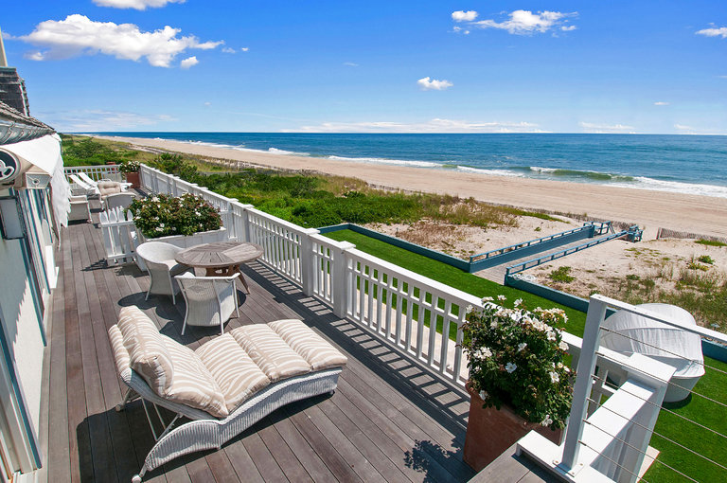
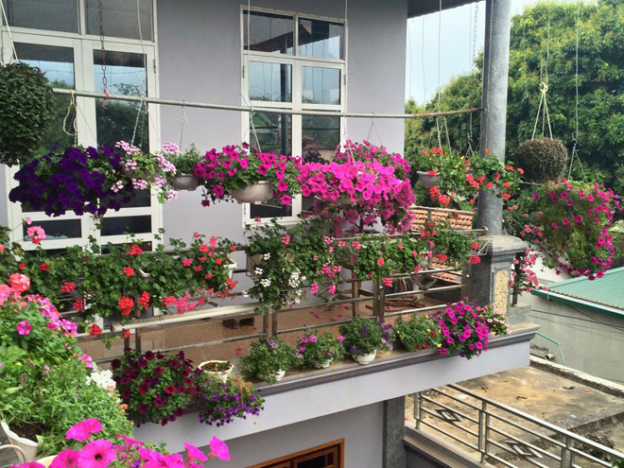
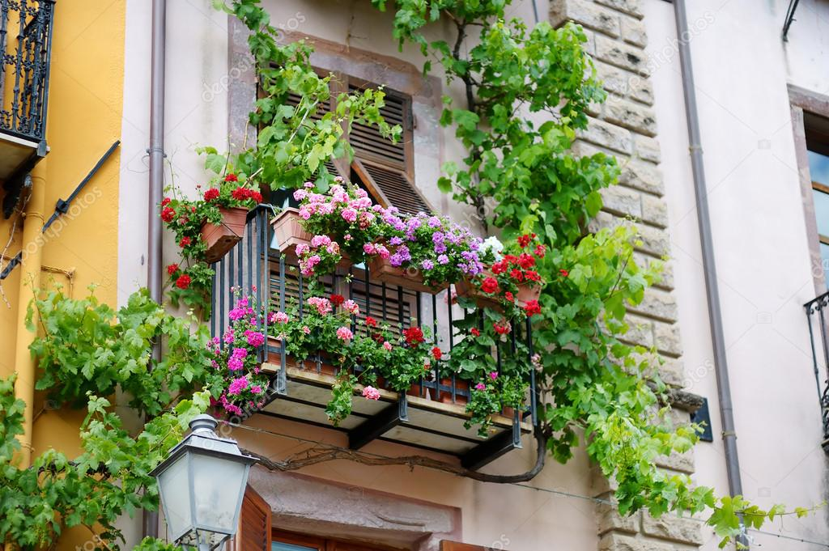

Slide 17
* Em đọc thầm đọc đoạn 2 và trả lời câu hỏi:
Trên ban công nhà Thu trồng những loại cây gì?
- Trên ban công nhà bé Thu trồng rất nhiều cây như: Cây quỳnh, cây hoa ti gôn, cây hoa giấy, cây đa Ấn Độ.

Slide 18
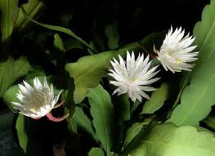
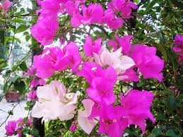
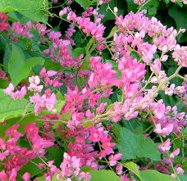
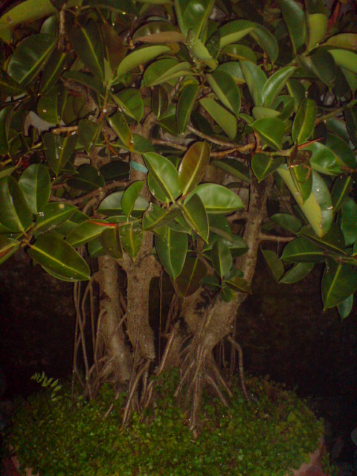
Cây hoa giấy
Cây hoa giấy
Cây hoa giấy
Cây quỳnh
Cây hoa giấy
Cây hoa ti gôn
Cây đa Ấn Độ

Slide 19
Câu 2: Mỗi loài cây trên ban công nhà bé Thu có những đặc điểm nổi bật gì?
Cây quỳnh lá dày, giữ được nước.
Cây hoa ti gôn thích leo trèo, cứ thò những cái râu ra, theo gió ngọ nguậy như những cái vòi voi bé xíu.
Cây hoa giấy bị vòi hoa ti gôn quấn nhiều vòng.
Cây đa Ấn Độ bật ra búp đỏ hồng, nhọn hoắt, nó xòe ra những chiếc lá nâu rõ to, ở trong lại hiện ra cái búp đa mới nhọn hoắt, đỏ hồng

Slide 20
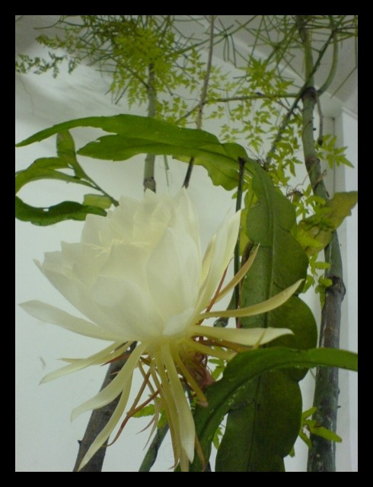
Cây quỳnh
Lá dày, giữ được nước

Slide 21
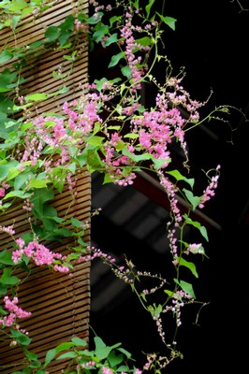
Cây hoa ti gôn
Thích leo trèo, cứ thò những cái râu ra, theo gió ngọ nguậy như những cái vòi voi bé xíu.

Slide 22
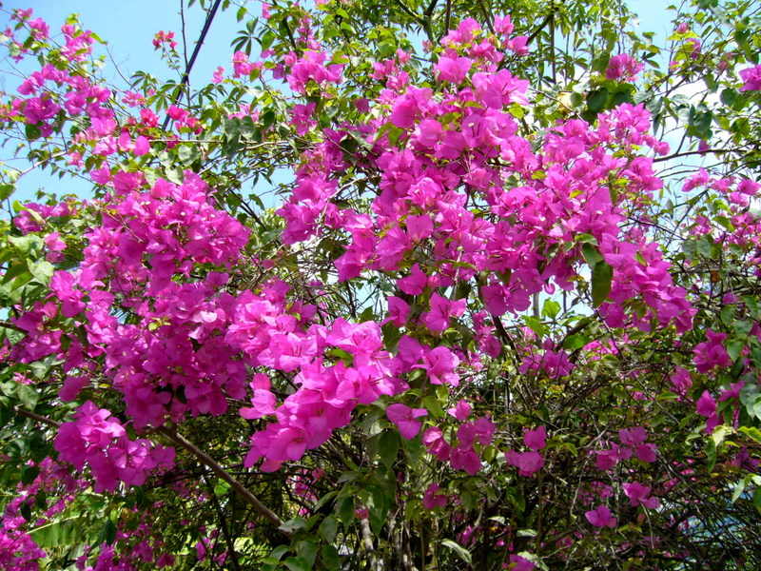
Cây hoa giấy
Bị vòi ti gôn quấn nhiều vòng

Slide 23
* Em đọc thầm đọc đoạn 3 và trả lời câu hỏi:
Câu 3: Vì sao khi thấy chim về đậu ở ban công, Thu muốn báo ngay cho Hằng biết?
- Vì Thu muốn Hằng công nhận ban công nhà mình cũng là vườn.

Slide 24
Câu 4: Em hiểu “Đất lành chim đậu” là thế nào?
A. Nơi đất lành thì chim chóc mới về làm tổ
B. Nơi tốt đẹp, thanh bình sẽ có chim về đậu, sẽ có người tìm đến để làm ăn,...
C. Nơi có chim đậu là nơi đất lành

Slide 25
Câu 4: Em hiểu “Đất lành chim đậu” là thế nào?
B. Nơi tốt đẹp, thanh bình sẽ có chim về đậu, sẽ có người tìm đến để làm ăn,...

Slide 26
Nội dung của bài là gì?

Slide 27
Tập đọc:
Chuyện một khu vườn nhỏ.
(Theo Vân Long)
( Xem sách trang 102-103)
Nội dung: Tình cảm yêu quý thiên nhiên của hai ông cháu.

Slide 28
Luyện đọc diễn cảm

Slide 29
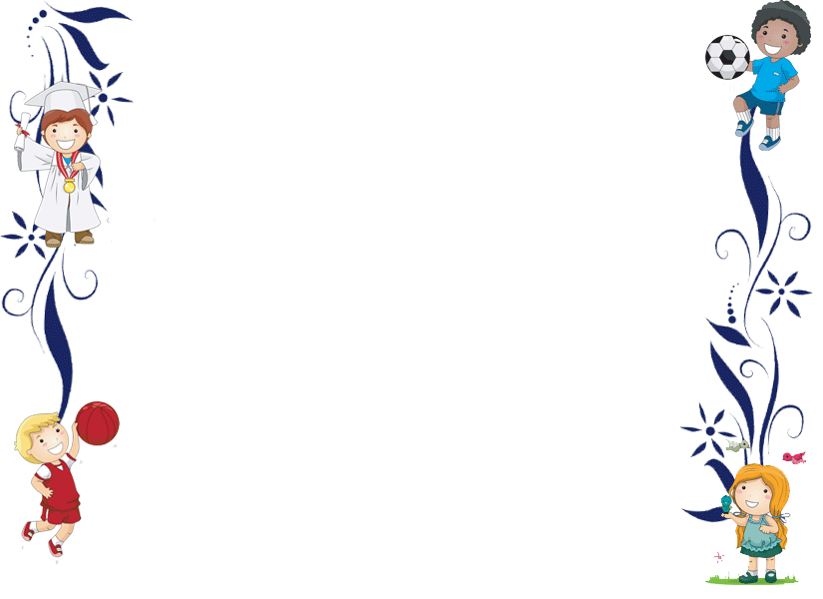
* Luyện đọc diễn cảm
Một sớm chủ nhật đầu xuân, khi mặt trời vừa hé mây nhìn xuống, Thu phát hiện ra chú chim lông xanh biếc sà xuống cành lựu. Nó săm soi, mổ mổ mấy con sâu rồi thản nhiên rỉa cánh, hót lên mấy tiếng líu ríu. Thu vội xuống nhà Hằng mời bạn lên xem để biết rằng: Ban công có chim về đậu tức là vườn rồi! Chẳng ngờ, khi hai bạn lên đến nơi thì chú chim đã bay đi. Sợ Hằng không tin, Thu cầu viện ông:
- Ông ơi, đúng là có chú chim vừa đỗ ở đây bắt sâu và hót nữa ông nhỉ !
Ông nó hiền hậu quay lại xoa đầu cả hai đứa:
- Ừ, đúng rồi! Đất lành chim đậu, có gì lạ đâu hả cháu?

Slide 30
Củng cố, dặn dò

Slide 31






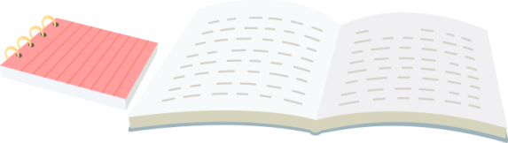
Đọc lại bài và học thuộc nội dung. Chuẩn bị bài sau.

Slide 32
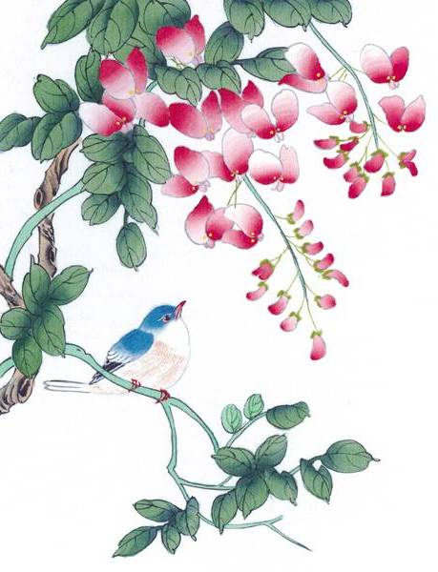
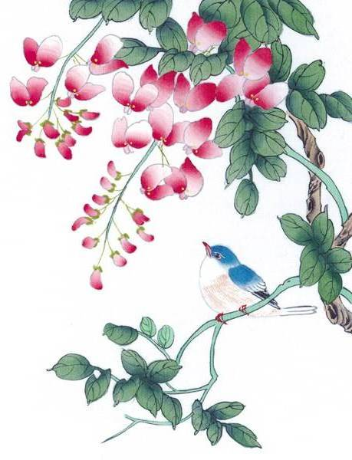



BÀI HỌC KẾT THÚC
Chúc các em học tốt

